Slide 1


Slide 2
Αποτίμηση της επιδημιολογικής εικόνας στην επικράτεια

Slide 3
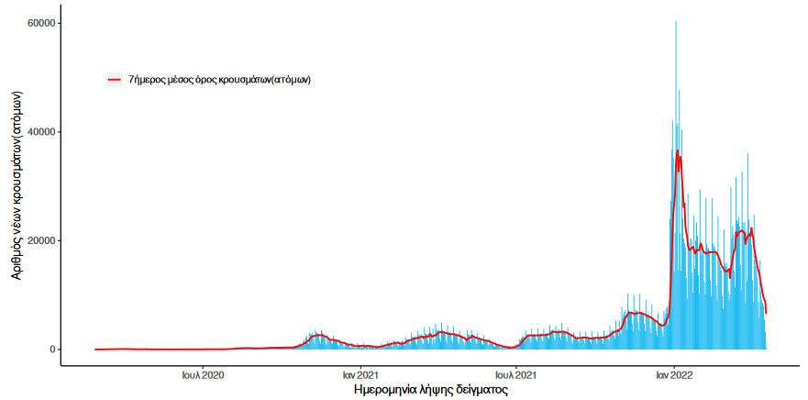

Ημερήσιος αριθμός κρουσμάτων

Slide 4
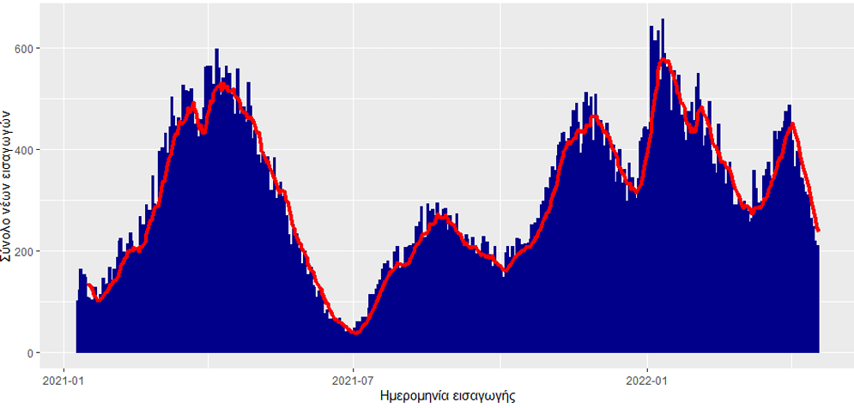
Συνολικός αριθμός νέων εισαγωγών (κλίνες COVID-19)

Slide 5
Συνολικός αριθμός διασωληνωμένων

Slide 6
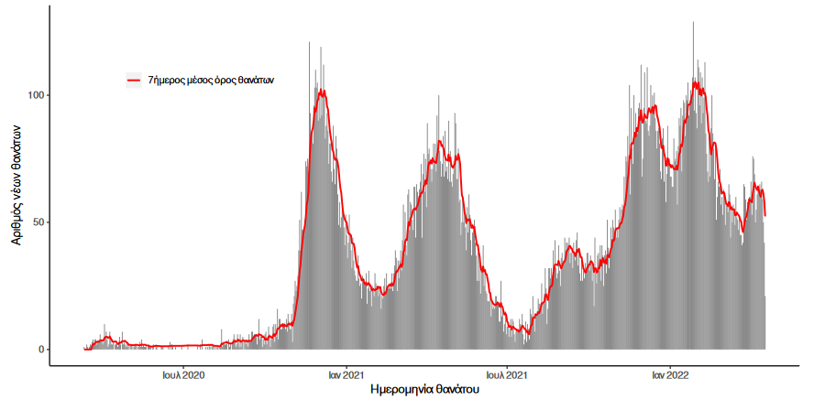
Ημερήσιος αριθμός θανάτων

Slide 7
Αποτίμηση της επιδημιολογικής εικόνας στην επικράτεια
Τις τελευταίες 2 εβδομάδες καταγράφεται σημαντική αποκλιμάκωση στον ημερήσιο αριθμό κρουσμάτων
Η αποκλιμάκωση στα κρούσματα συνδυάζεται αντίστοιχα με σημαντική μείωση στο συνολικό αριθμό απλών νοσηλειών, στον αριθμό διασωληνωμένων ασθενών, καθώς και στον αριθμό θανάτων
Λόγω των παραπάνω καθώς και της υψηλής εμβολιαστικής κάλυψης, απουσία νέας παραλλαγής, και λόγω των κλιματολογικών συνθηκών της θερινής περιόδου που δεν ευνοούν τη διασπορά του κορωνοϊού, έχει αποφασισθεί η μερική αποκλιμάκωση των μέτρων (αναστολή covid-pass)

Slide 8
Αποτίμηση της επιδημιολογικής εικόνας στα σχολεία

Slide 9
Κρούσματα σε παιδιά (12-18 ετών)
Διενέργεια 2 self-tests
Συνολικός αριθμός κρουσμάτων
Συνολικός αριθμός κρουσμάτων (4-11 ετών)

Slide 10
Κρούσματα σε παιδιά (4-11 ετών)
Διενέργεια 2 self-tests
Συνολικός αριθμός κρουσμάτων
Συνολικός αριθμός κρουσμάτων (4-11 ετών)

Slide 11
Αποτίμηση της επιδημιολογικής εικόνας στα σχολεία
Καταγράφεται σημαντική αποκλιμάκωση στα παιδιά και εφήβους ηλικιών 4-11 και 12-18 όταν ακόμα διενεργούνταν 2 self-tests την εβδομάδα
Η αποκλιμάκωση στα παιδιά παρατηρήθηκε προγενέστερα από το συνολικό αριθμό κρουσμάτων στην κοινότητα
Λόγω αυτού, τα self-tests μειώθηκαν σταδιακά σε 1 την εβδομάδα και η αποκλιμάκωση συνεχίστηκε με συστηματικό ρυθμό

Slide 12
Θνησιμότητα

Slide 13
Υπερβάλλουσα θνησιμότητα
Η υπερβάλλουσα θνησιμότητα αποτελεί έναν αξιόπιστο δείκτη της επίδρασης της πανδημίας στο συνολικό αριθμό θανάτων
Σύμφωνα με διεθνείς οργανισμούς, η υπερβάλλουσα θνησιμότητα μπορεί να χρησιμοποιηθεί για συγκρίσεις της επίδρασης της πανδημίας στη θνησιμότητα μεταξύ διαφορετικών περιοχών
Η υπερβάλλουσα θνησιμότητα (Excess Mortality, EM) ορίζεται ως η διαφορά μεταξύ του αριθμού των θανάτων από κάθε αιτία σε μια χρονική περίοδο (π.χ. πανδημία), και του αναμενόμενου αριθμού θανάτων στη συγκεκριμένη χρονική περίοδο

Slide 14
Αποτίμηση COVID-19 θανάτων
O αριθμός των θανάτων από COVID-19 δεν αποτελεί αντικειμενικό δείκτη για συγκρίσεις μεταξύ διαφορετικών χωρών λόγω:
O τρόπος καταγραφής των θανάτων δεν είναι ενιαίος
Ο αριθμός των θανάτων εξαρτάται από το στάδιο της πανδημίας (αριθμός κρουσμάτων ανά μονάδα πληθυσμού) σε κάθε χρονική περίοδο
Οι προγνωστικοί παράγοντες για COVID-19 θανάτους, όπως η ηλικία, οι συννοσηρότητες, η εμβολιαστική κάλυψη και οι δυνατότητες του συστήματος υγείας διαφέρουν σημαντικά ανά γεωγραφική περιοχή

Slide 15
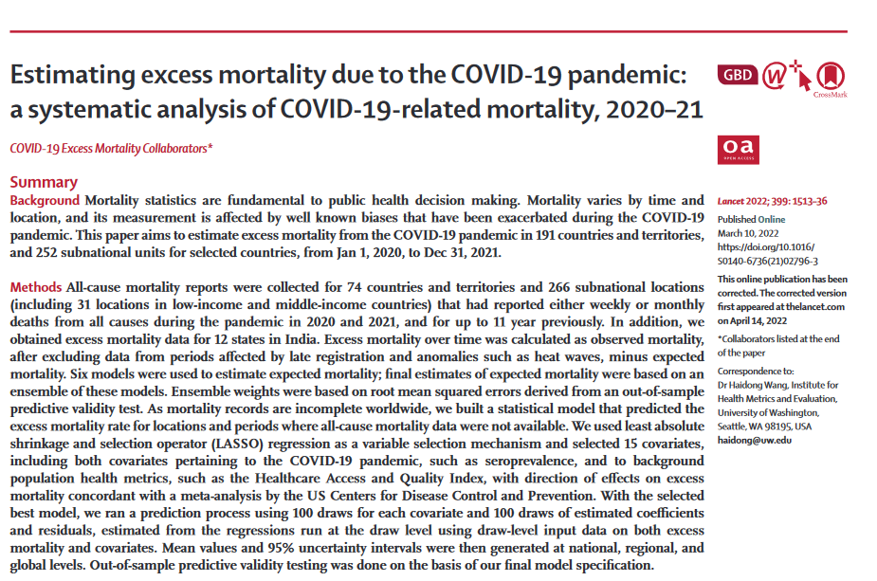

Slide 16
Υπερβάλλουσα θνησιμότητα (αποτελέσματα)
Η υπερβάλλουσα θνησιμότητα για την Ελλάδα στην περίοδο 2020-2021, ήταν: 127,1 θάνατοι ανά 100,000 πληθυσμού
Ο αντίστοιχος δείκτης για όλη τη Δυτική Ευρώπη ήταν: 140 θάνατοι ανά 100,000 και για την Κεντρική Ευρώπη ήταν: 315,7 θάνατοι ανά 100,000 πληθυσμού
Ενδεικτικά ο ίδιος δείκτης ήταν για την Ιταλία: 227,4, Ισπανία, 186,7, Πορτογαλία: 202,2, Γαλλία: 124,2, Γερμανία: 120,5, και ΗΒ: 126,8 θάνατοι ανά 100,000 πληθυσμού

Slide 17
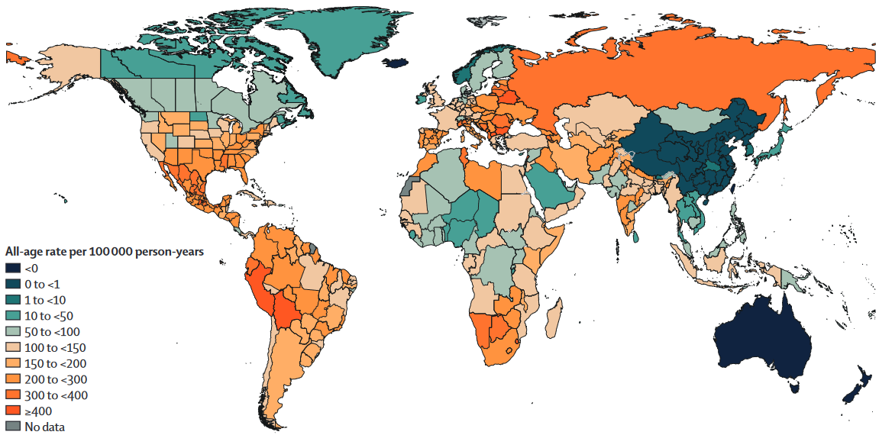
Υπερβάλλουσα θνησιμότητα

Slide 18
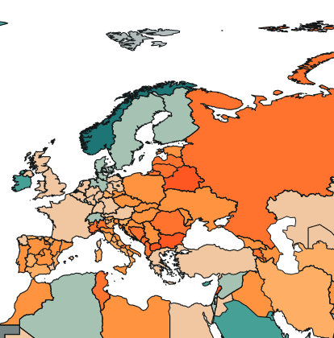
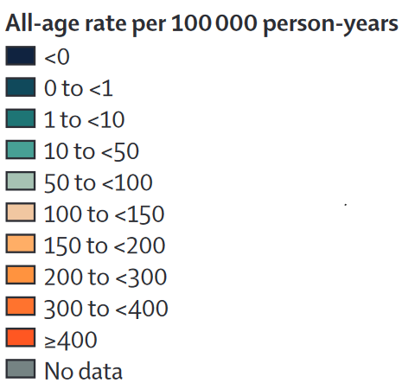
Υπερβάλλουσα θνησιμότητα

Slide 19
Δήλωση θανάτων COVID-19
Εκτιμήθηκε ο λόγος της υπερβάλλουσας θνησιμότητας προς τον δηλούμενο αριθμό θανάτων από COVID-19
Ο δείκτης αυτός αποτυπώνει έμμεσα αν οι θάνατοι από COVID-19 υποδηλώνονται (όσο υψηλότερος δείκτης τόσο μεγαλύτερη η πιθανότητα υποδήλωσης)
Για την Ελλάδα ο λόγος ήταν 1,22
Για τη Δυτική Ευρώπη ήταν: 1,48 και για την Κεντρική Ευρώπη ήταν 2,0
Υπάρχει τεκμηρίωση για υποκαταγραφη θανάτων στην υπόλοιπη Ευρώπη σε σχέση με την Ελλάδα, ή η Ελλάδα δηλώνει σε αυξημένα ποσοστά COVID-19 θανάτους σε σχέση με άλλες χώρες

Slide 20
Δήλωση θανάτων COVID-19
Ενδεικτικά ο ίδιος δείκτης ήταν για την Ιταλία: 1,89, Ισπανία, 1,64, Πορτογαλία: 2,13, Γαλλία: 1,28, Γερμανία: 1,82, και ΗΒ: 0,97

